Slide 1

Generative Agents: Interactive Simulacra of Human Behavior

Slide 2
工作
生成式智能体为交互式应用程序创建可信的人类行为模拟。通过填充沙盒环境来展示生成智能体，该沙盒环境中包括25个智能体。用户可以进行观察和干预，他们可以计划自己的一天、分享新闻、建立关系和协调小组活动等。
Shandong University of Science and Technology

Slide 3
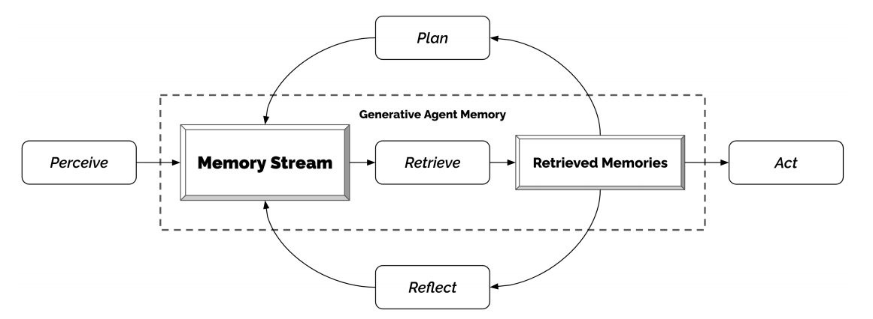



架构
如图所示是生成式智能体的架构。主要包括三个重要组成部分：
1.记忆流(Memory Stream)
2.反思(Reflect)
3.规划(Plan)
Shandong University of Science and Technology

Slide 4
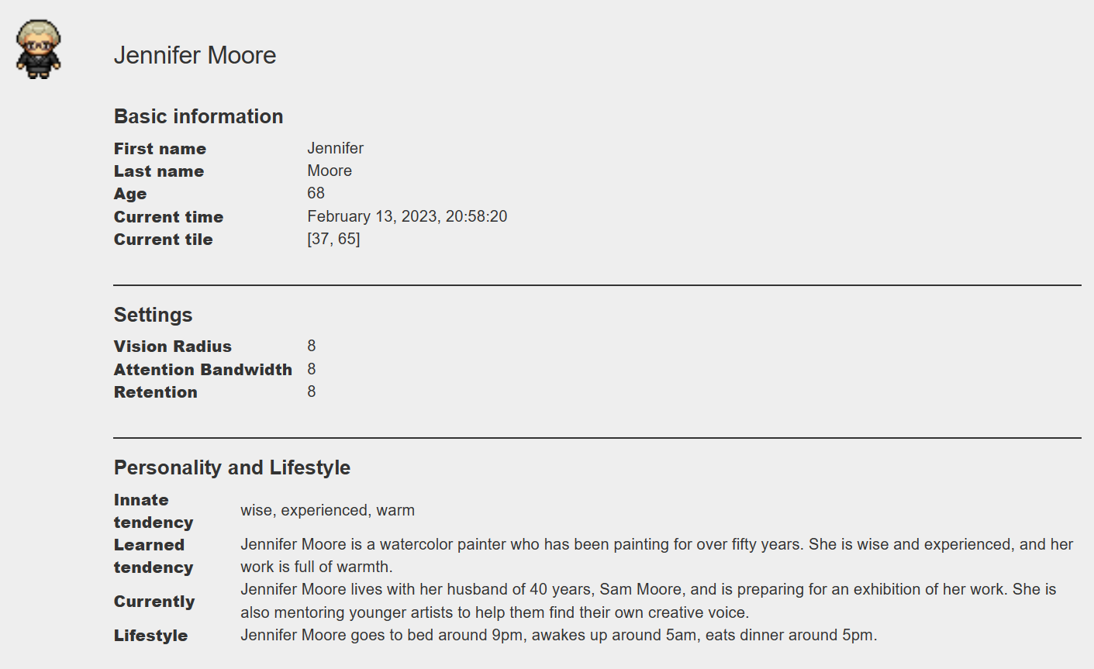
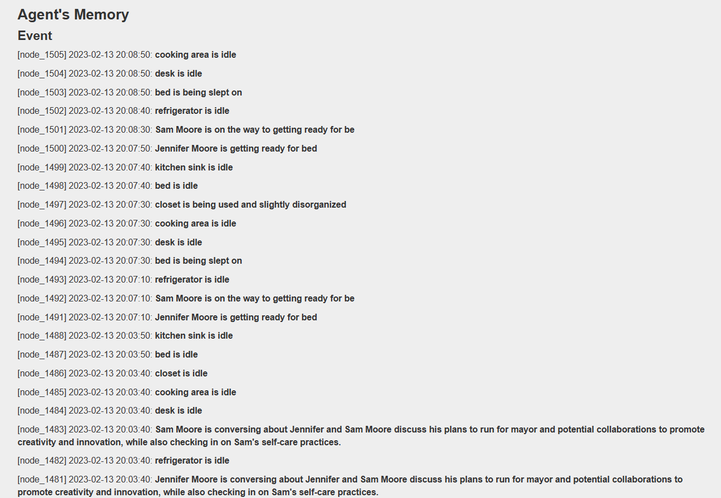
记忆流
记忆流就是一个数据库，记录agent的所有经历 (包括NLP描述、创建时间戳和最近访问时间)，不单只记录agent自己的行为，还有他感知到其它agent或对象执行的行为。
Shandong University of Science and Technology

Slide 5
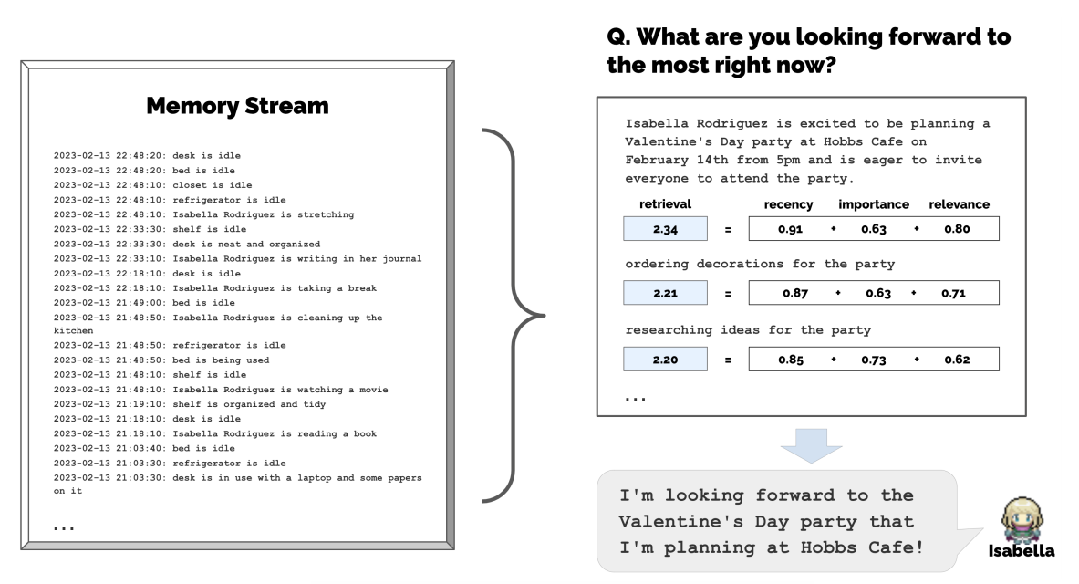
反思
反思：反思是周期性产生的；当agent感知到的最新事件的重要性分数总和超过某个阈值时，我们会生成反思。实际上，agent每天大约反思两到三次。反思的第一步是让agent确定要反思的内容，方法是根据agent最近的经历确定可以提出的问题。具体做法：使用agent记忆流中的 100 条最新记录查询大型语言模型，问模型: “Given only the information above, what are 3 most salient high-level questions we can answer about the subjects in the statements?”，然后模型就会提出3个问题，之后使用这些生成的问题作为检索的查询问题，例如，”what are you looking forward to the most right now”，并为每个问题收集相关记忆（包括其他反思）加入到记忆流中。
Shandong University of Science and Technology

Slide 6
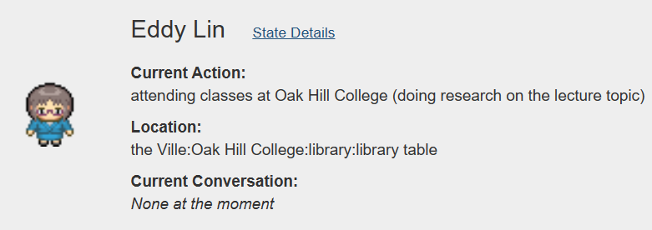
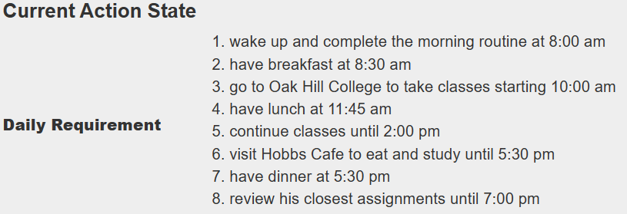
计划
计划：描述了智能体未来的行动序列，并保证智能体的行为随着时间的推移而一致。计划包括地点、开始时间和持续时间。与反思一样，计划存储在记忆流中，并包含在检索过程中。这允许代理在决定如何行动时综合考虑观察、反思和计划。如果需要，智能体可以在中途改变他们的计划。
Shandong University of Science and Technology

Slide 7
涌现
信息传播 (Information Diffusion): 例如，在杂货店里Sam和Tom的谈话中，Sam告诉Tom他将参选地方选举，然后Sam走了后，第二天Tom和John从其他渠道听到新的消息，便开始讨论起Sam赢得选举的可能性。
关系记忆 (Relationship memory): 随着时间的推移，Smallville中的agent会形成新的关系，并记住他们与其他代理人的互动。例如，Sam一开始并不认识Latoya Williams。在Johnson公园散步时，Sam遇到 Latoya，他们做了自我介绍，Latoya提到她正在做一个摄影项目，在之后的一次重逢时，Sam见面Latoya便问：“哈喽，Latoya，你的项目进行的如何了？”。
协作 (Coordination):生成agent相互协作。Hobbs Cafe的Isabella Rodriguez开始准备在下午5点到7点举办情人节派对。2月14日。当她在Hobbs Cafe或其他地方看到朋友和顾客时，agent会开始邀请他们。然后，Isabella在13日下午为这个场合装饰咖啡馆。Isabella的常客和密友Maria来到咖啡馆。Isabella请求Maria帮忙布置派对，Maria同意了。Maria的性格描述提到她迷恋Klaus,。那天晚上，Maria邀请她的暗恋对象Klaus,和她一起参加派对，他欣然接受。
Shandong University of Science and Technology

Slide 8
思考
现在gpt4.0不仅可以基于文本进行反馈，同时也可以对图像进行反馈，也许以后可以实现大模型在文本和视觉上同时进行指导。
将该框架与其他架构结合，观察能否涌现出新的社会行为。
Shandong University of Science and Technology

